Slide 1

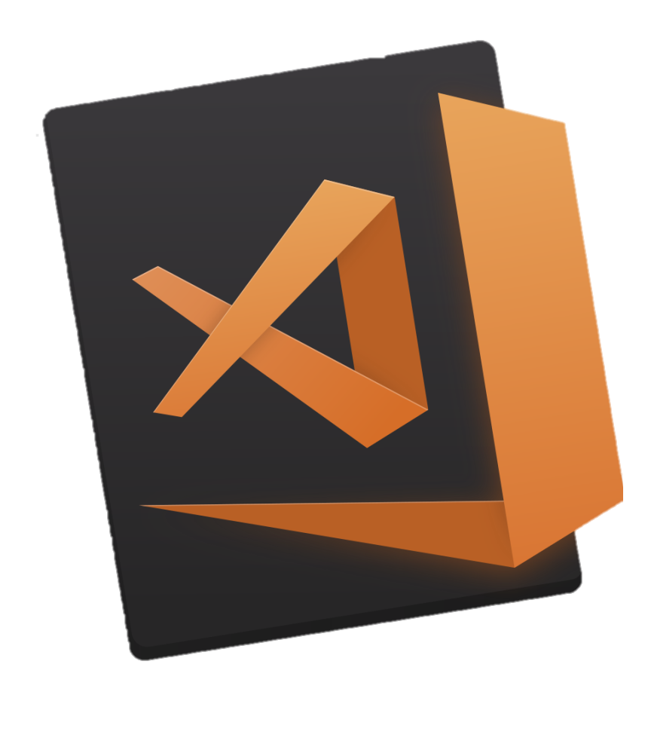
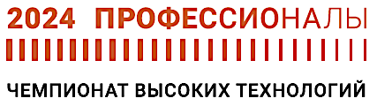
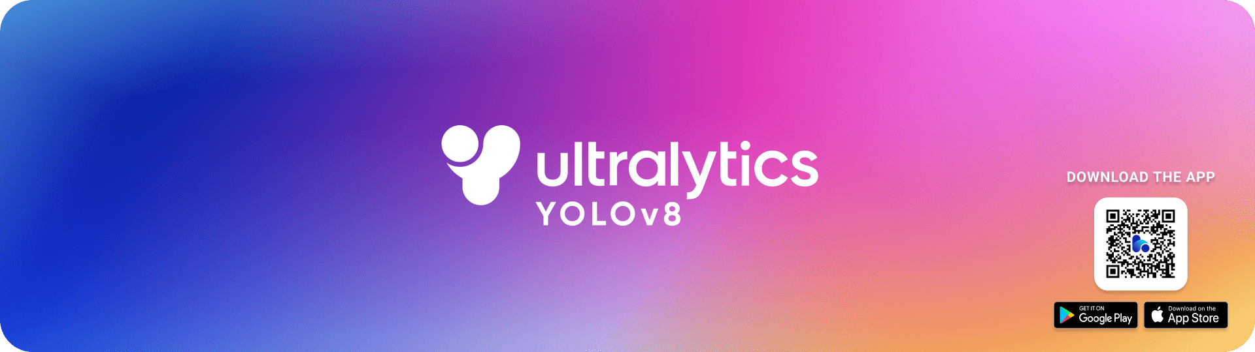
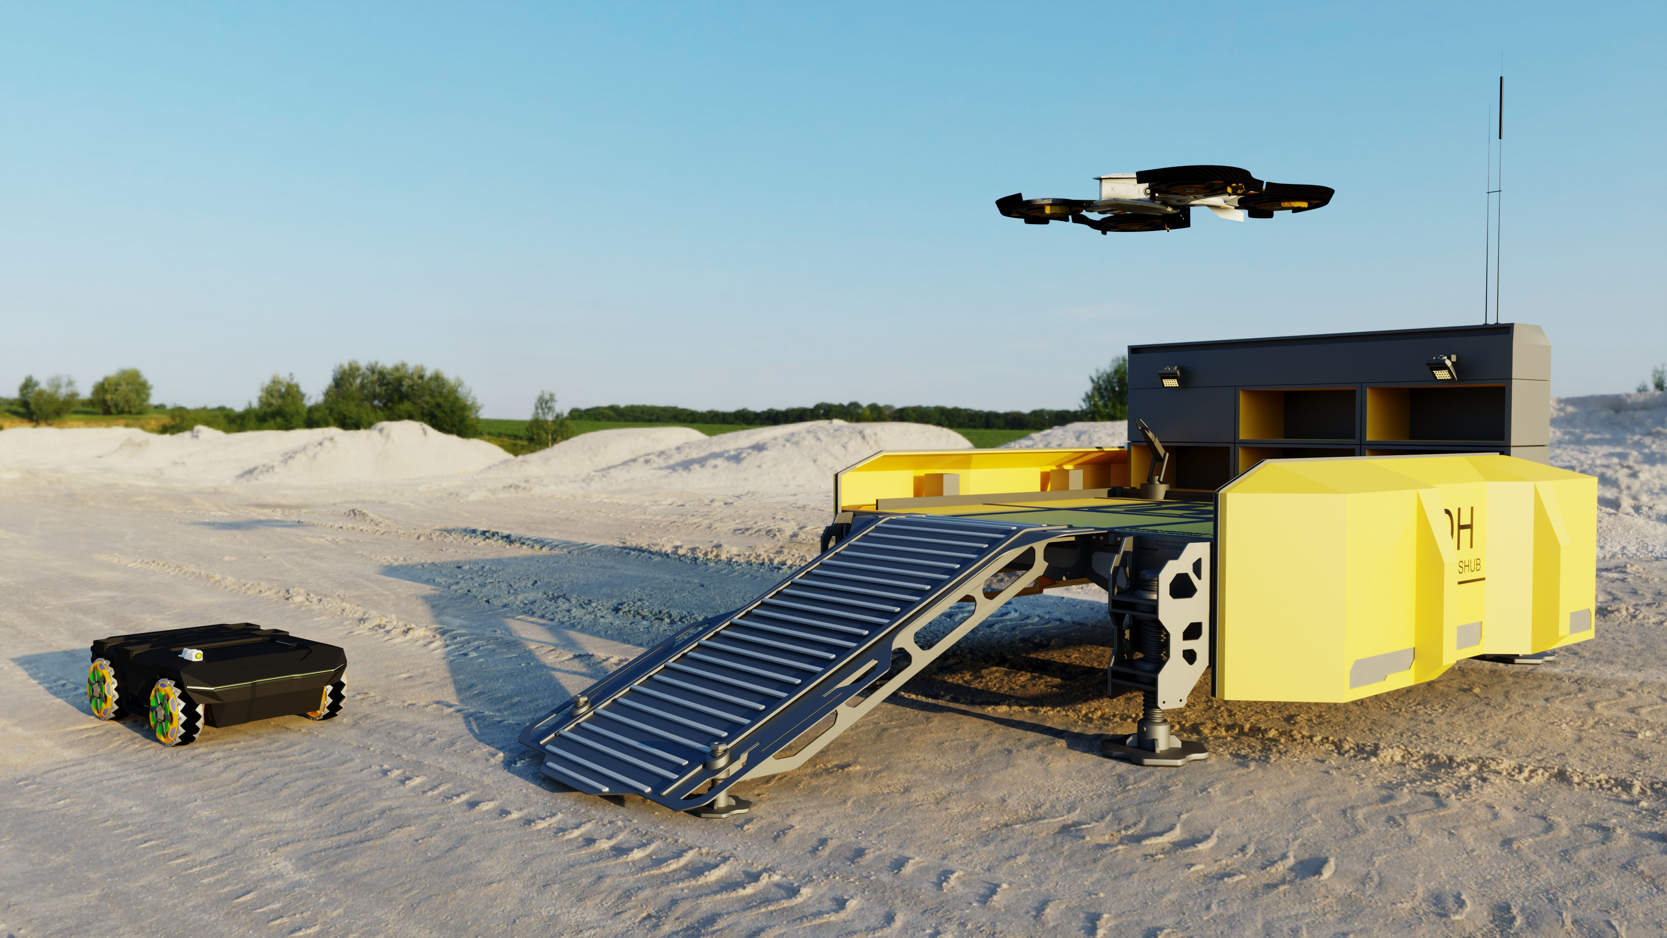

Технологии Искусственного Интеллекта в комплексных беспилотных системах
НЕЙРОННЫЕ СЕТИ PYTHON 3
Всероссийское чемпионатное движение «Профессионалы»
Финал чемпионата высоких технологий 2024 Великий Новгород

Slide 2
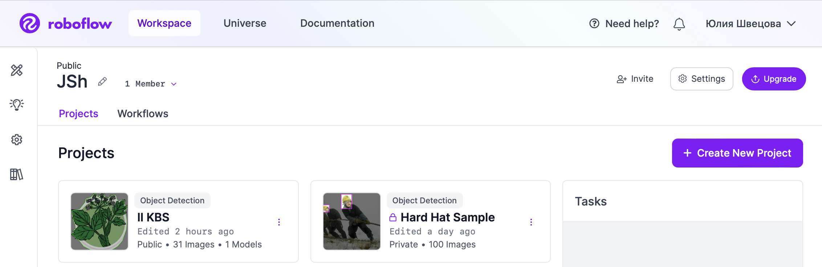

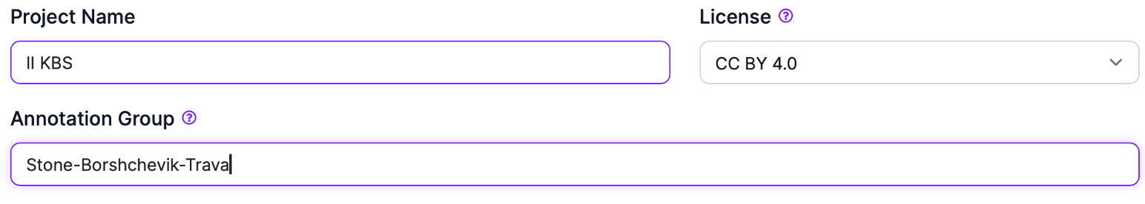
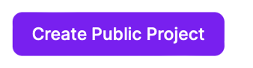
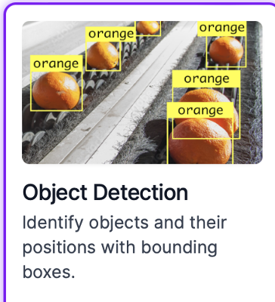
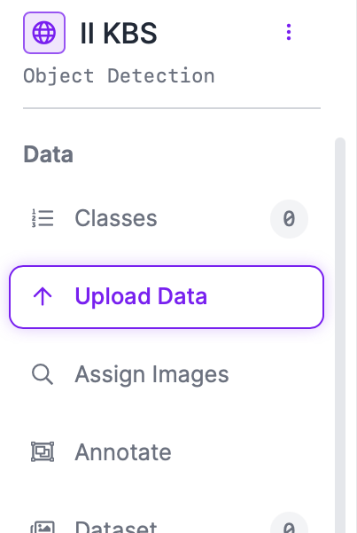
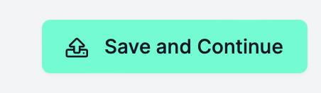
Roboflow
Подготовка dataset
1
https://app.roboflow.com/jsh-d0jet
Добавляем новый проект
Робофлоу — это платформа искусственного интеллекта, предназначенная для облегчения создания и внедрения моделей компьютерного зрения
2
II KBS (Например)
Создаем проект
3
Публикуем проект
Тип: Object Detection
4
В боковом меню выбираем:
5
Загружаем архив с подготовленными фотографиями на платформу
2

Slide 3
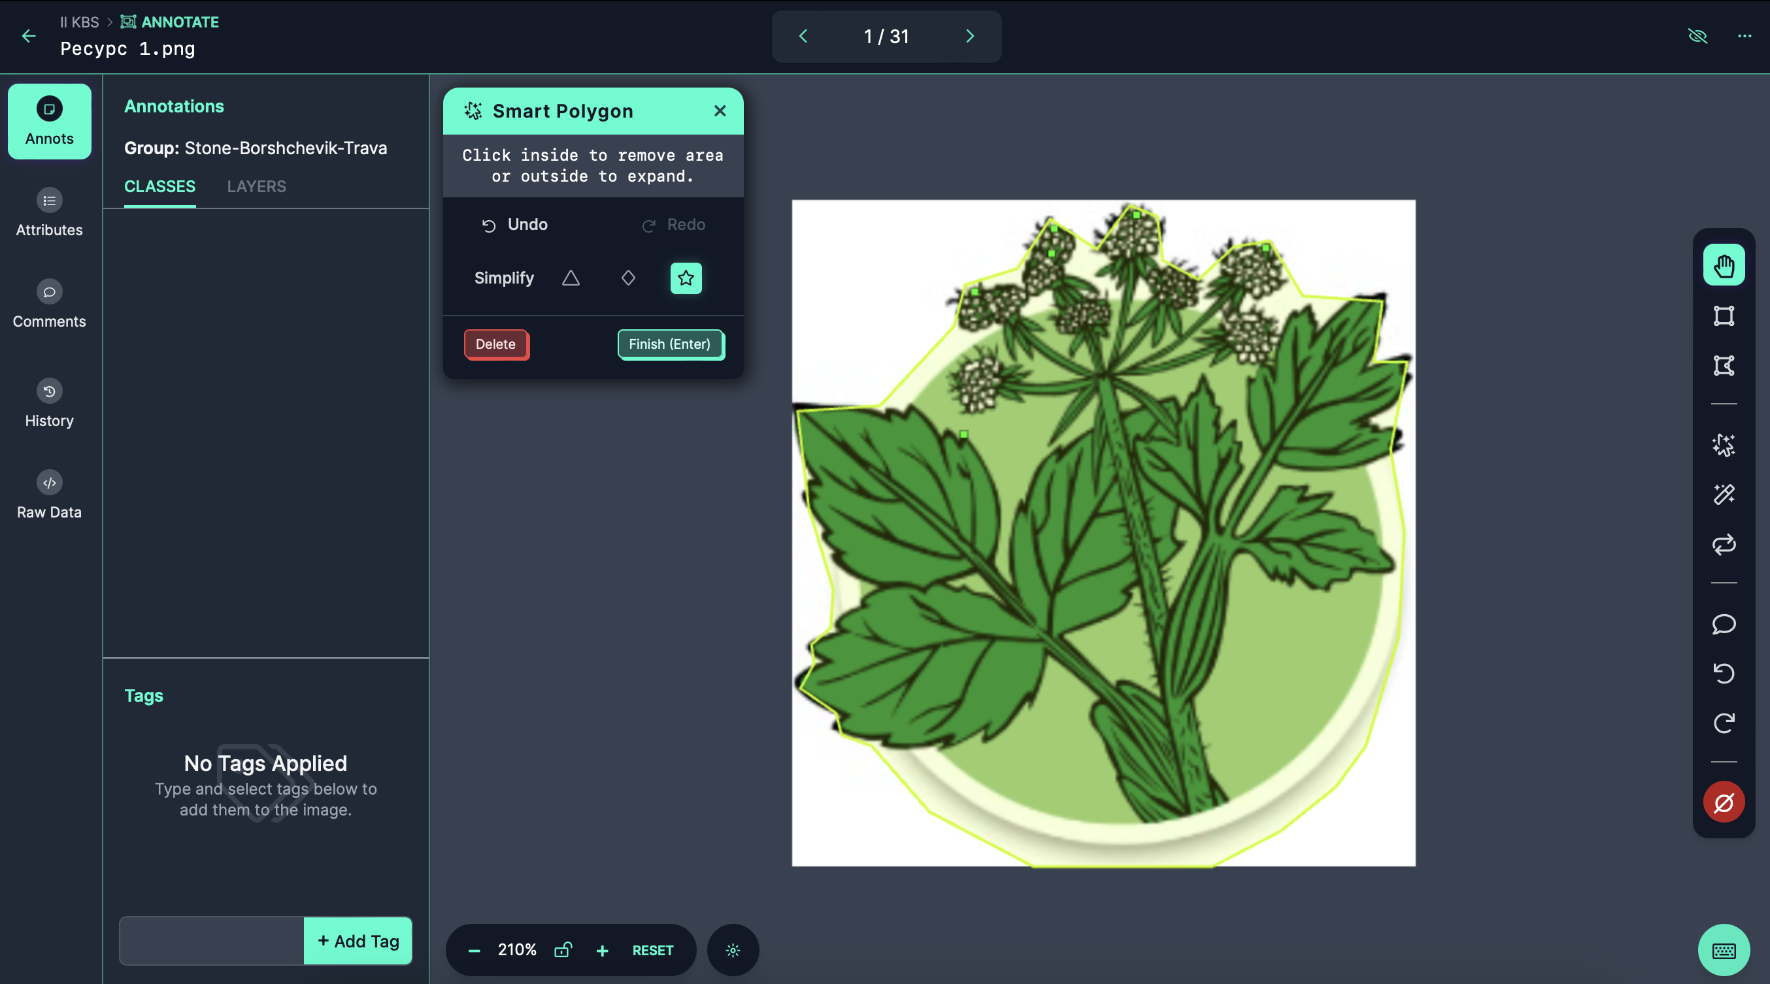
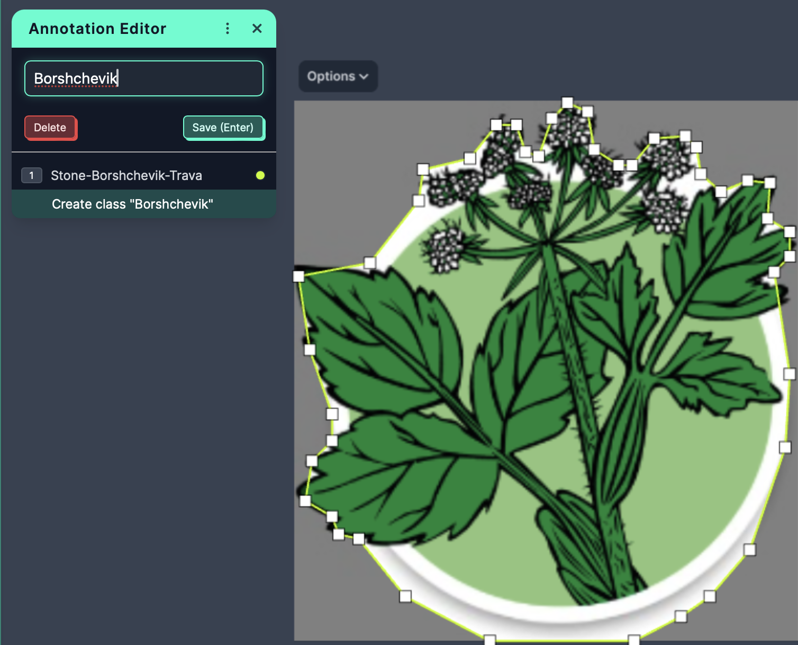

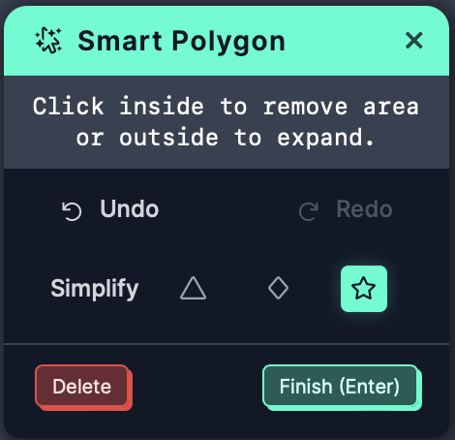
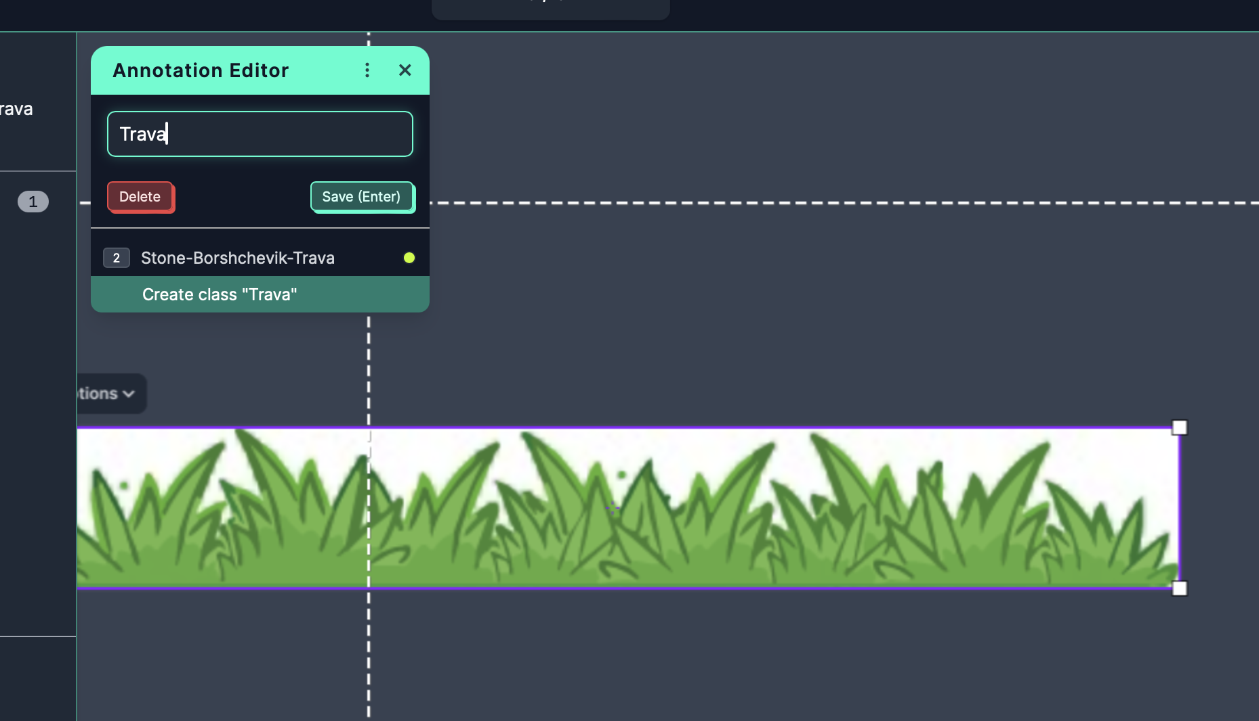
Выбор области определения Polygon
Определение класса Polygon
Подготовка dataset
1
2
Borshchevik
После определения класса обязательно необходимо нажать Save
Классы необходимо определить для ВСЕХ загруженных фотографий!
Сохранение области определения
3

Slide 4
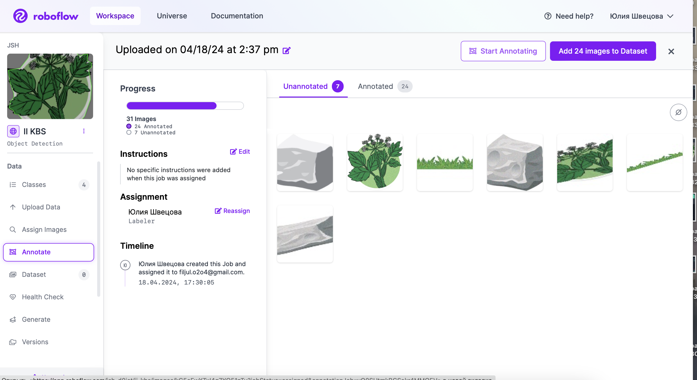
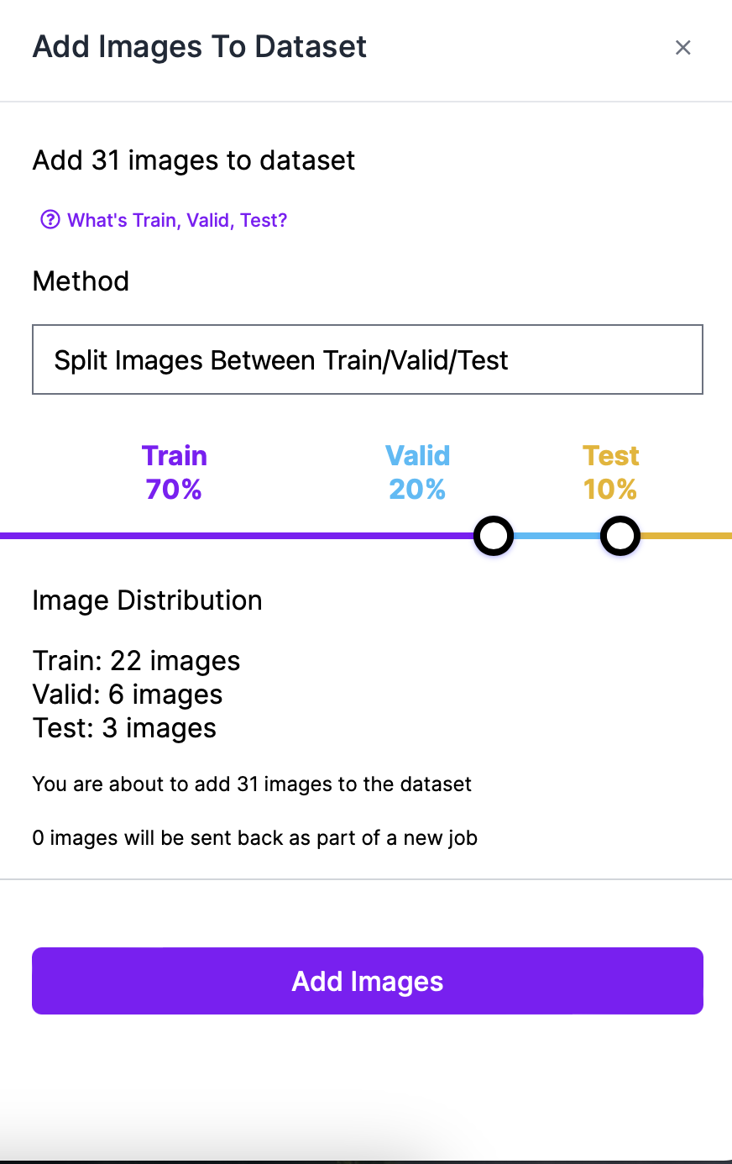

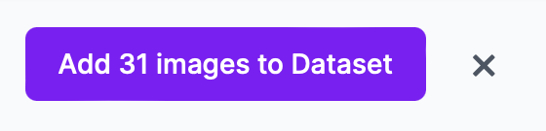
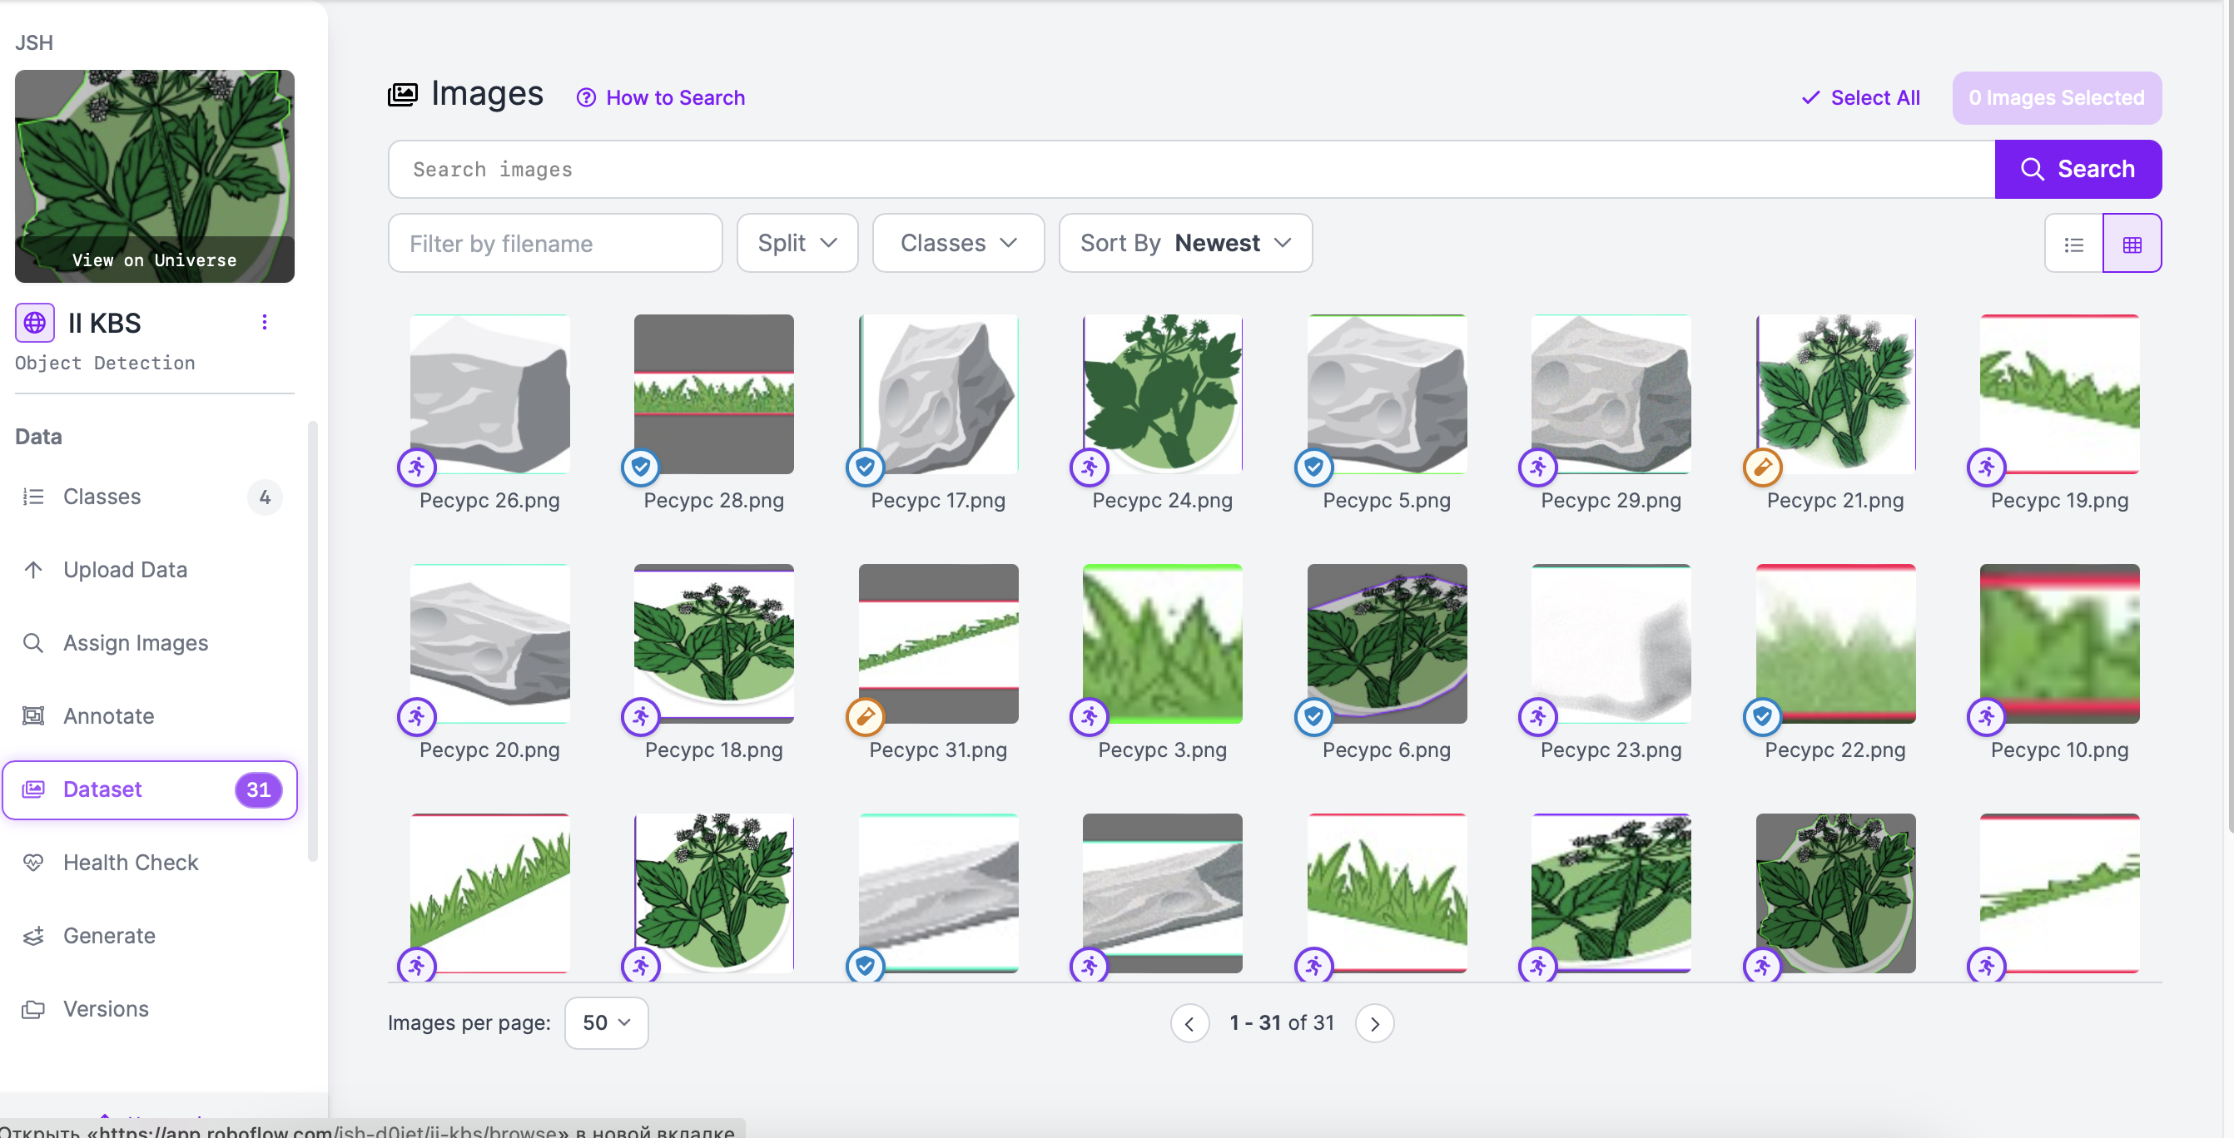
Добавление изображений в Dataset
Параметры Dataset
Подготовка dataset
1
2
Параметры не меняем
Прогресс обработки изображений
4
После добавления фото появится следующее окно:
Добавление изображений
3
4

Slide 5
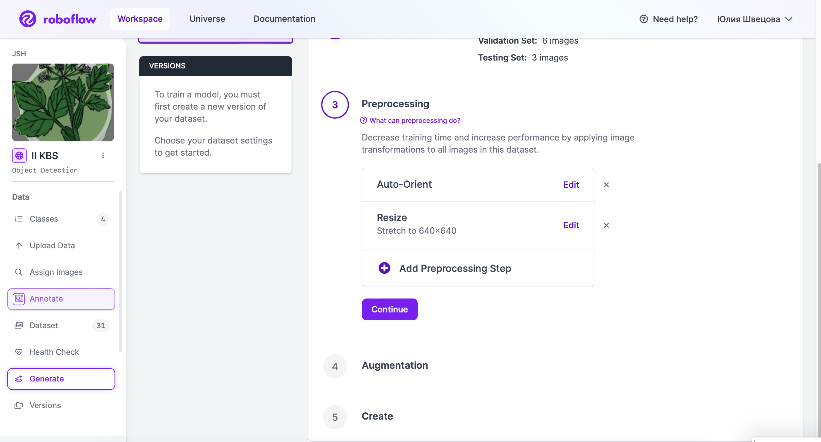
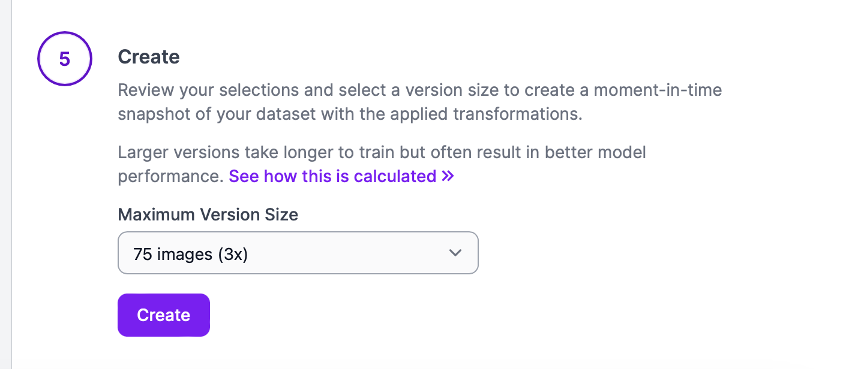
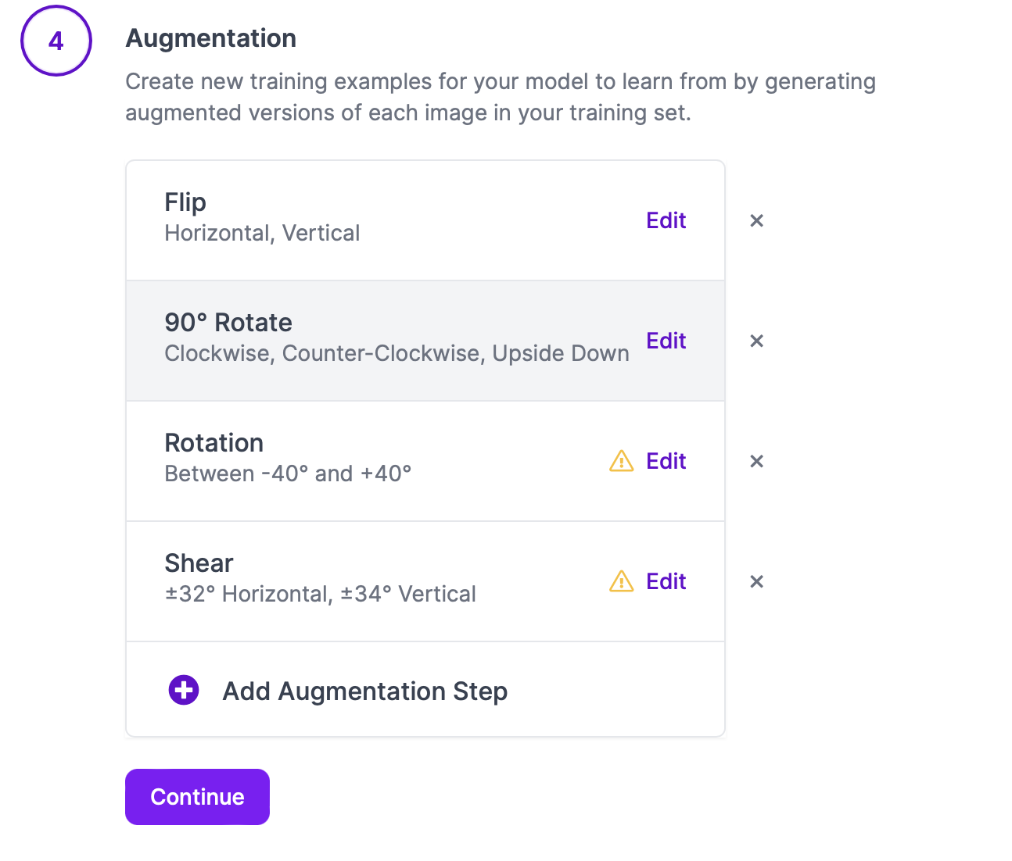
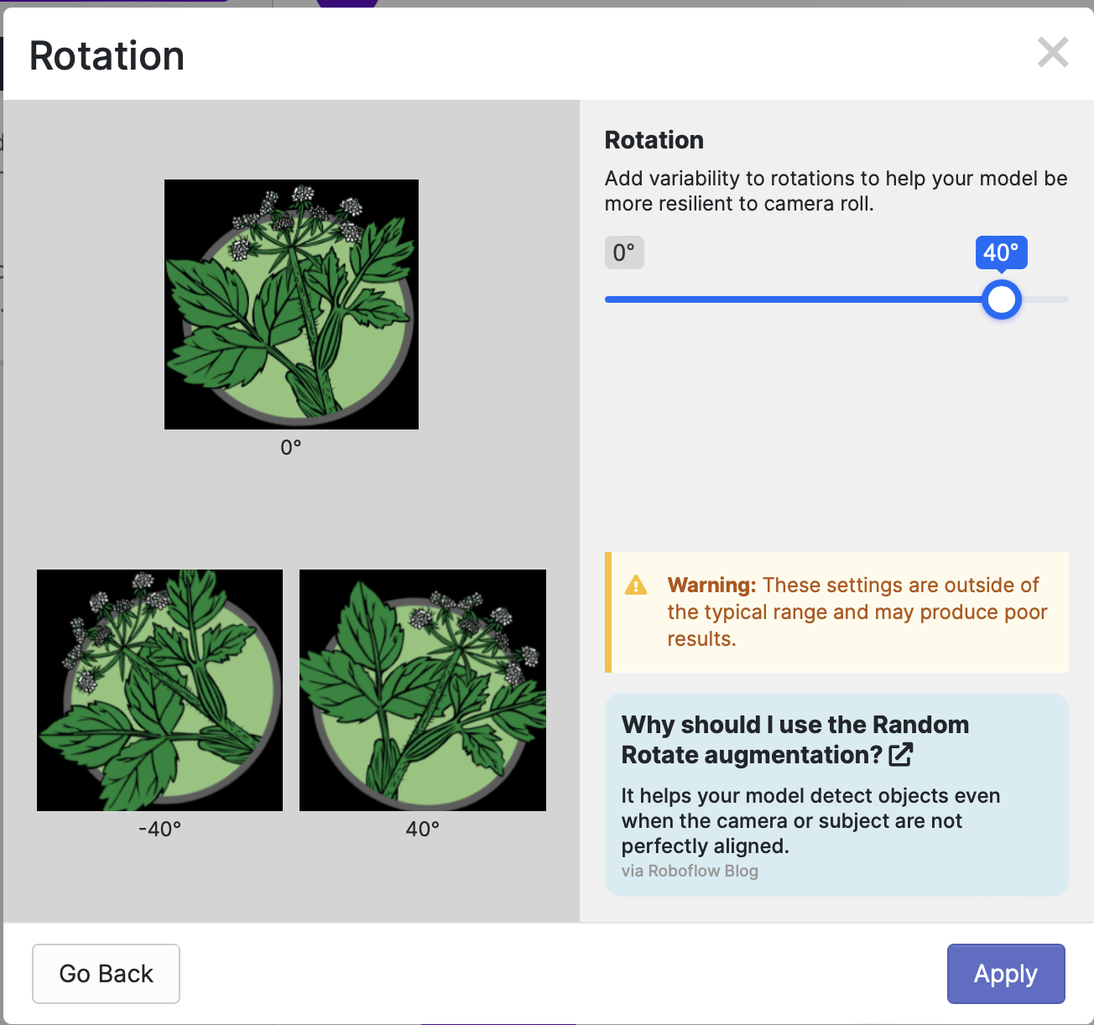
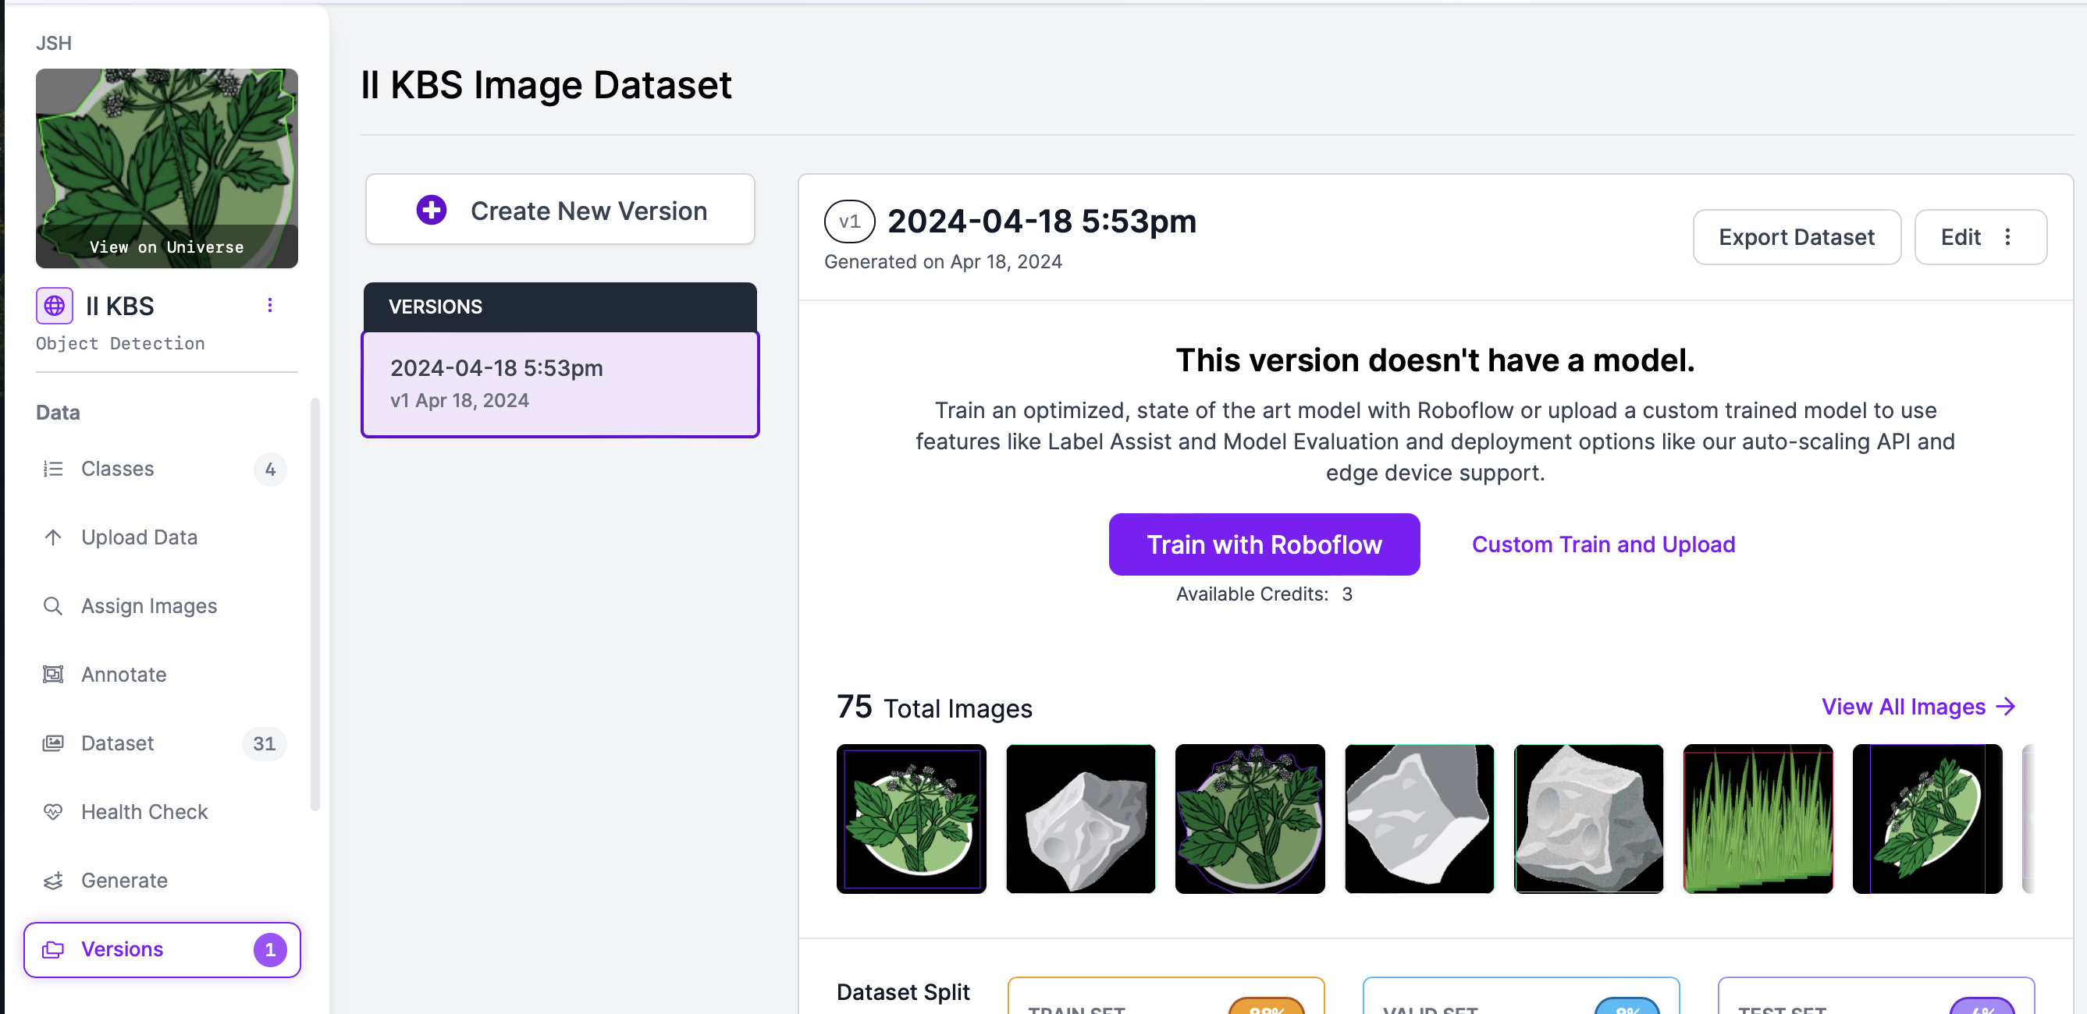
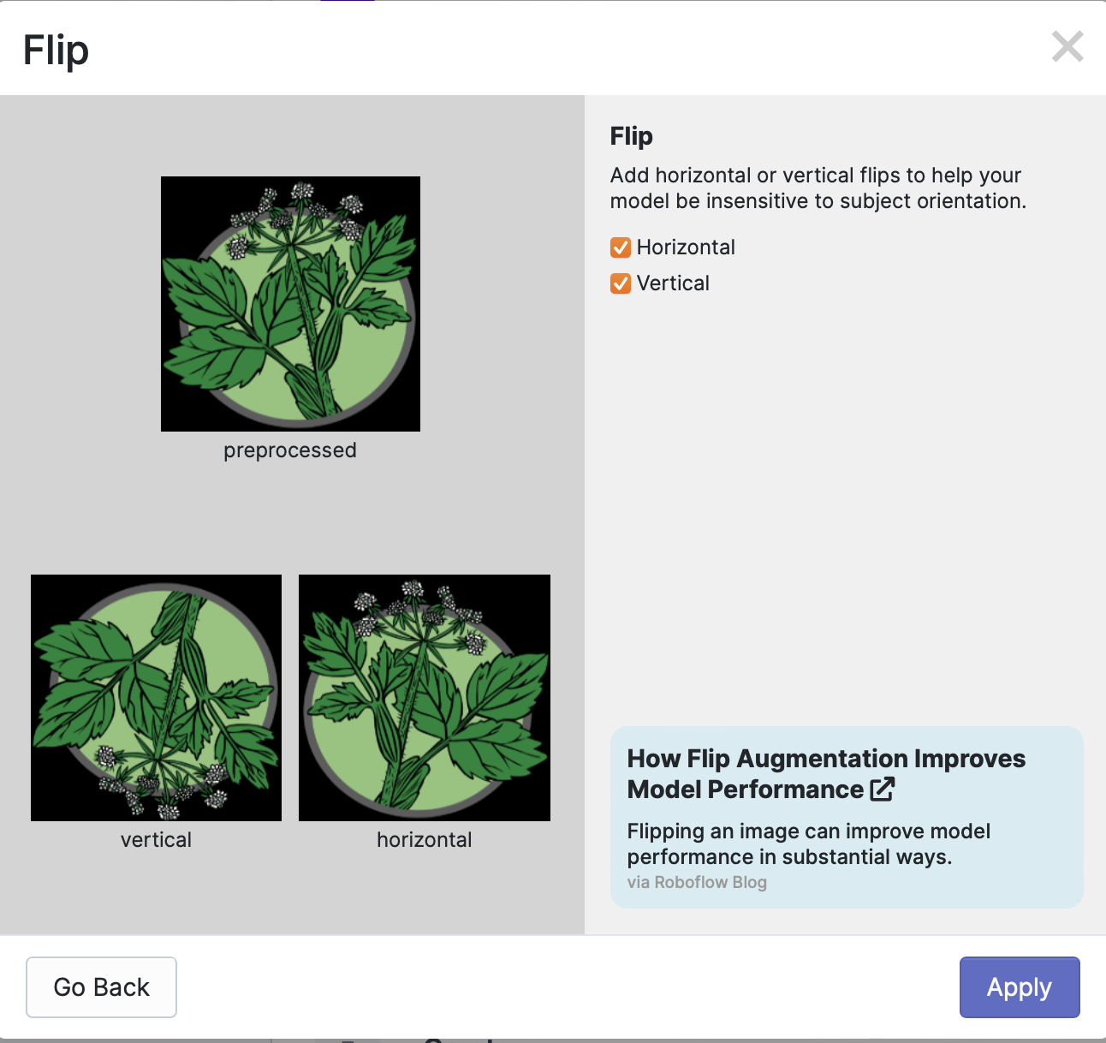
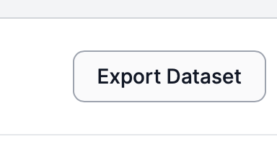
Аргументы Dataset
Generate
Генерация dataset
1
2
Подбираются на усмотрение конкурсанта
3
Примеры
Dataset собран!
Добавление фильтра
Экспорт в формате: YOLOv8
5

Slide 6

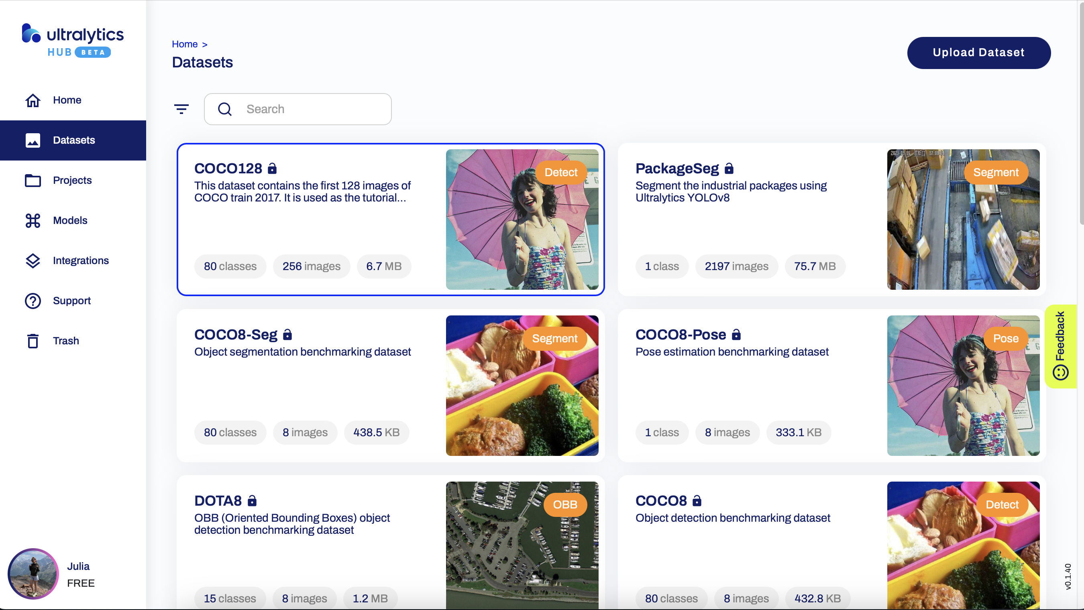
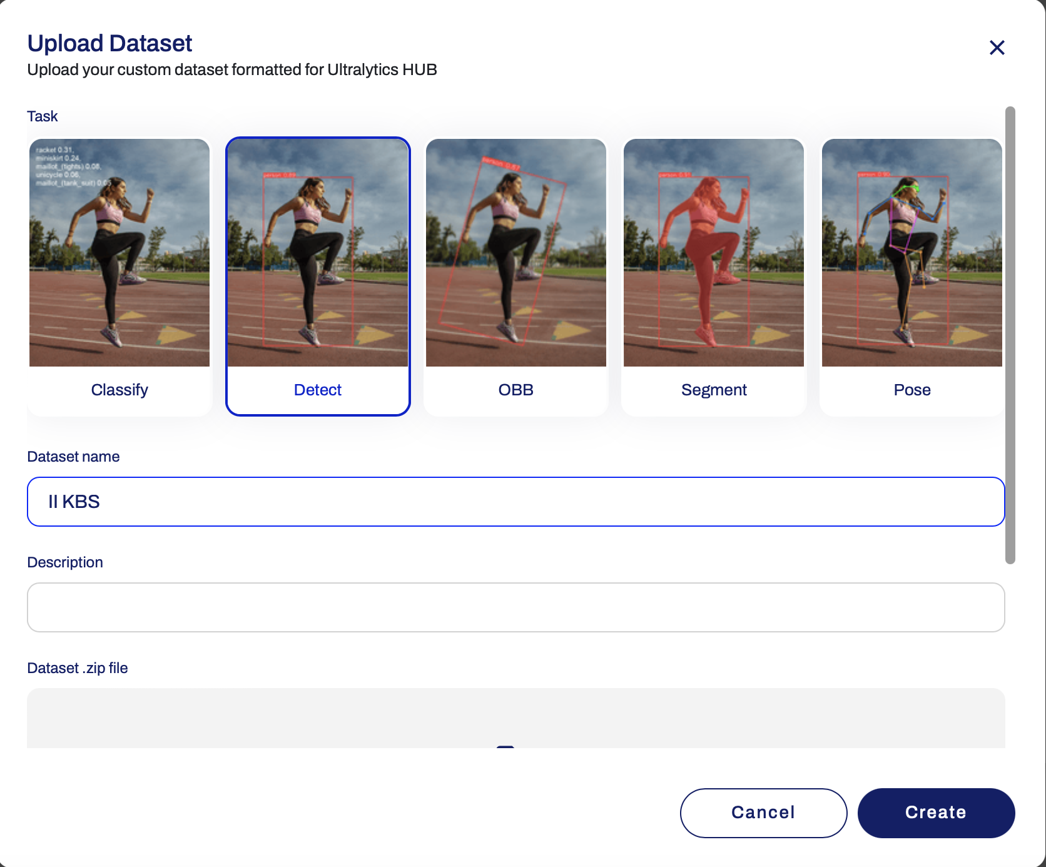
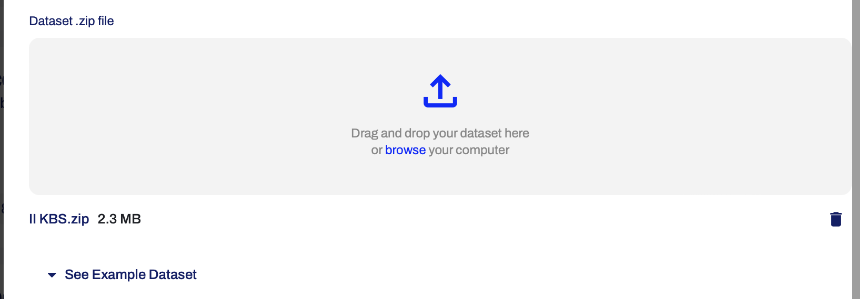
YOLOv8
Выбираем задание
Генерация dataset
Сайт:
1
https://hub.ultralytics.com/home?utm_source=docs&utm_medium=banner&utm_campaign=cloud_training_release
Загружаем подготовленный Dataset
3
Detect
2
Загрузка подготовленного Датасета
Вводим имя
4
Загружается экспортированный файл в формате .zip с платформы Roboflow
6

Slide 7
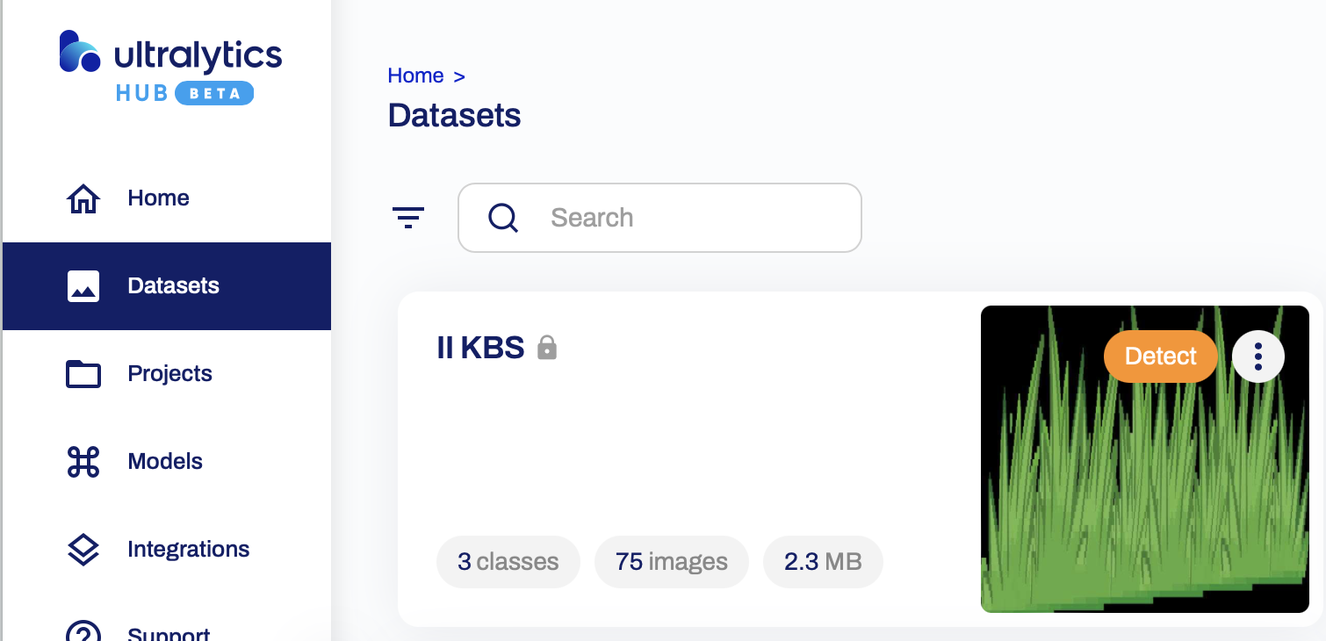
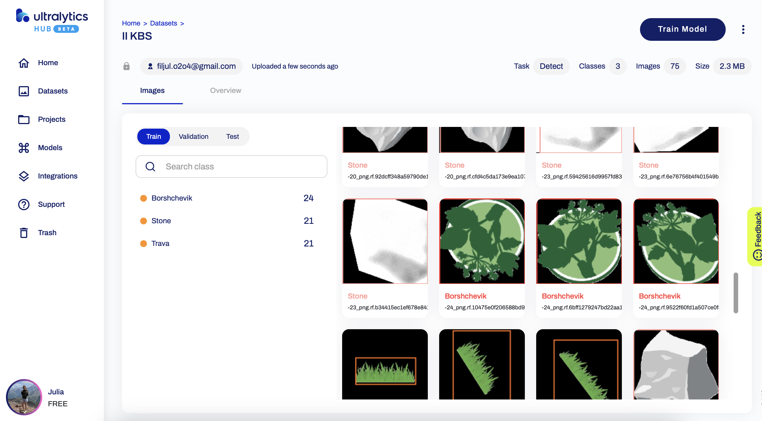
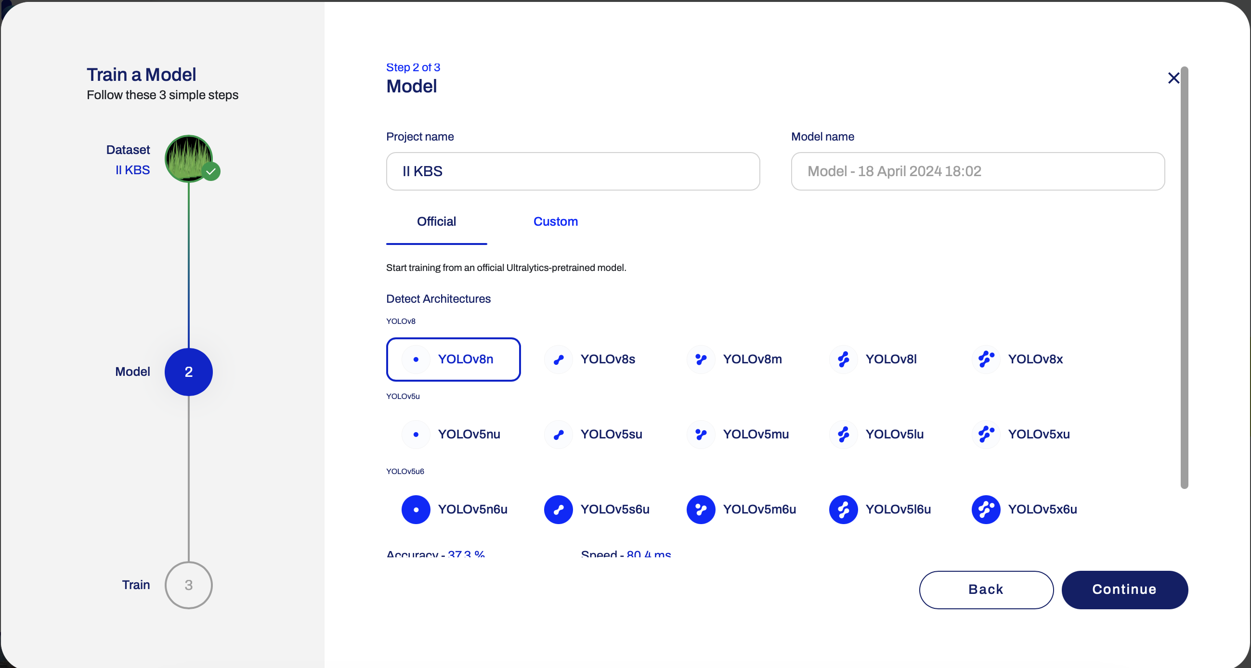
YOLOv8
Тренировка dataset
Выбираем загруженный Dataset
Сайт:
https://hub.ultralytics.com/home?utm_source=docs&utm_medium=banner&utm_campaign=cloud_training_release
1
Приступаем к тренировки модели
Тренировка
Присваиваем имя проекту и выбираем тип модели
2
3
Обязательно необходимо выбрать YOLOv8n
7

Slide 8
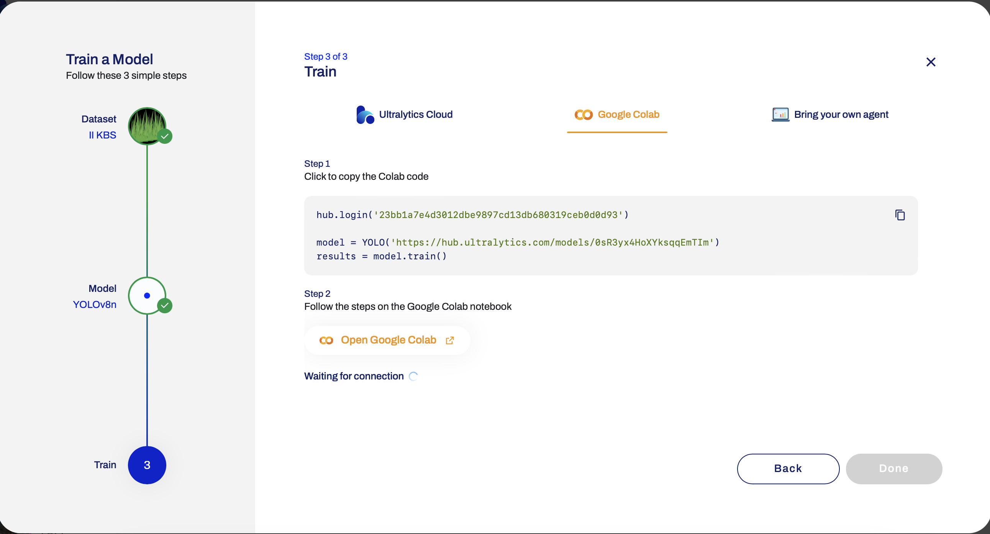
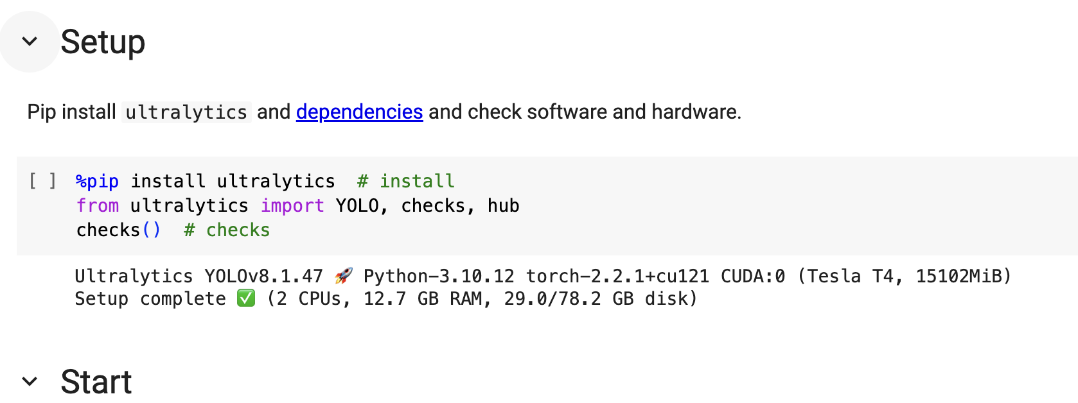
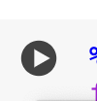
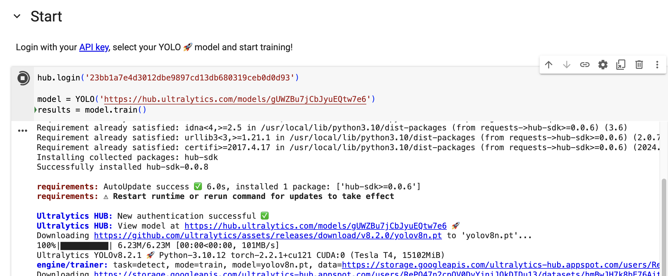
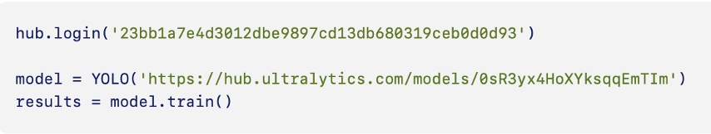
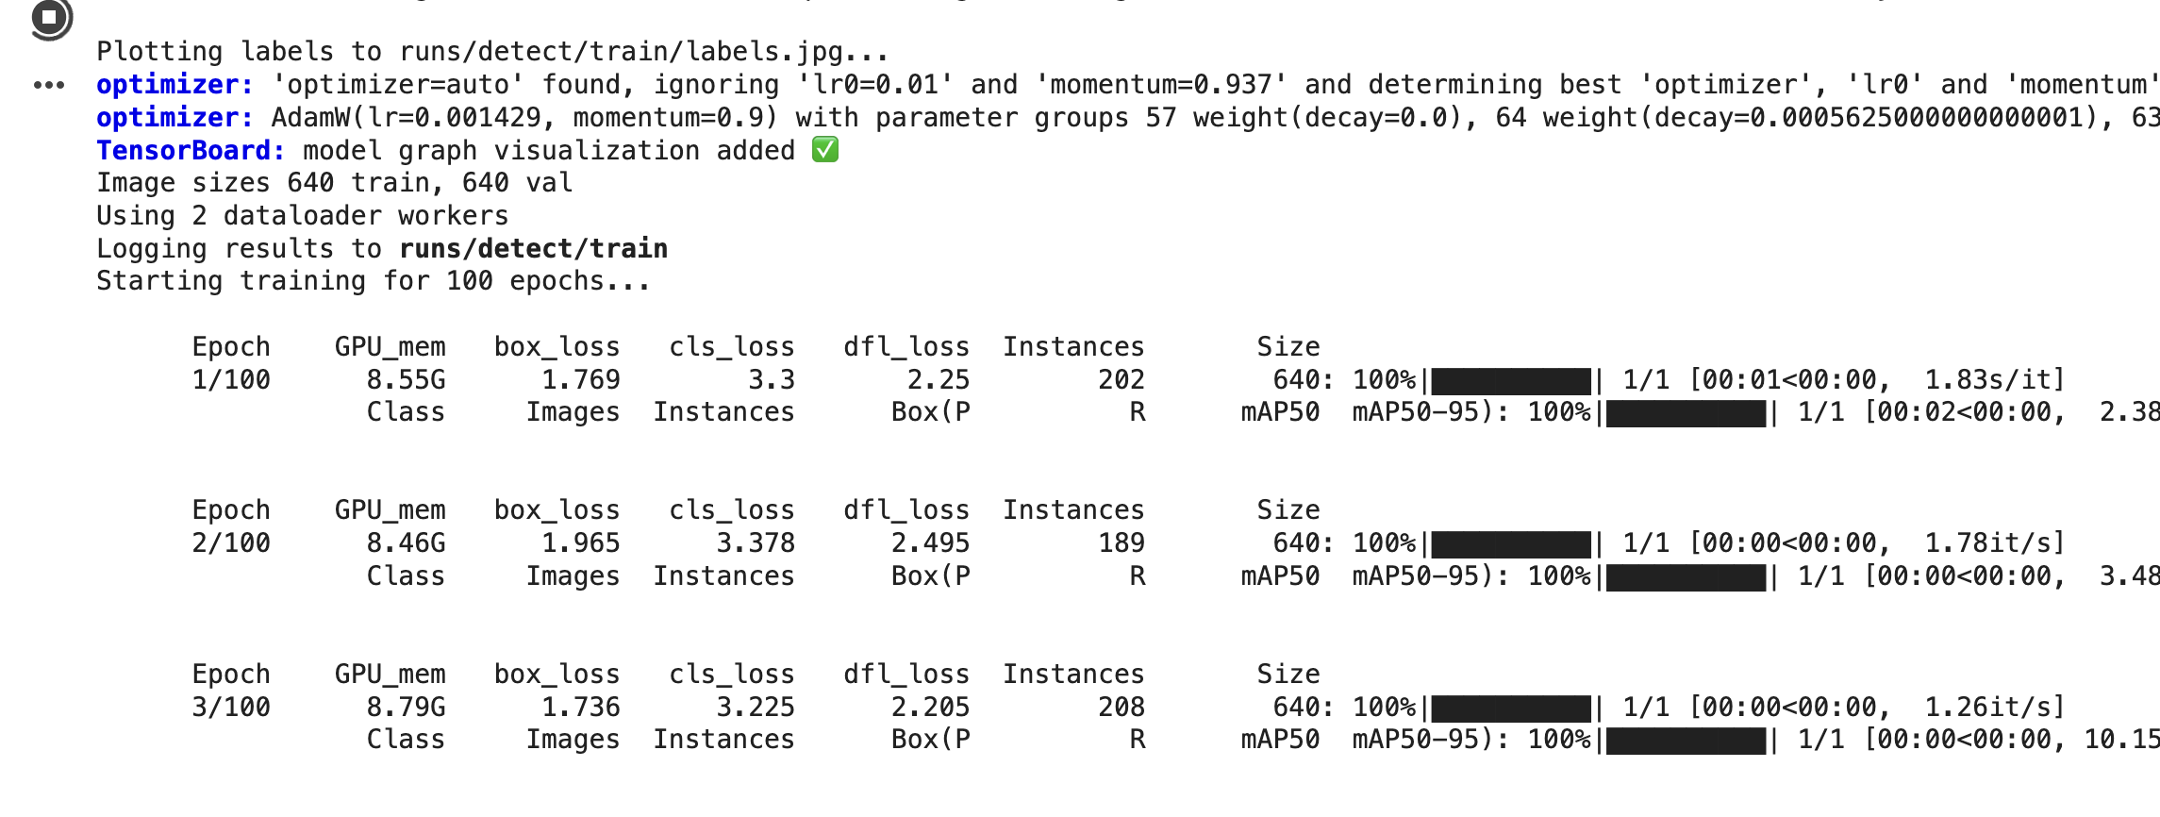
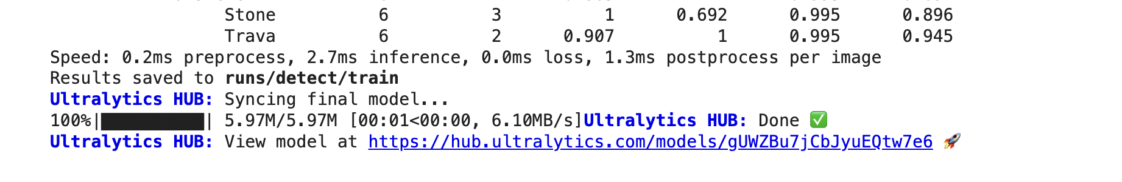
Установить необходимые библиотеки
YOLOv8
Тренировка
Тренировка dataset
Google Colab
2
1
Перейти на сайт
Запуск тренировки
После завершения установки библиотек запустить тренировку модели
Start
3
8

Slide 9
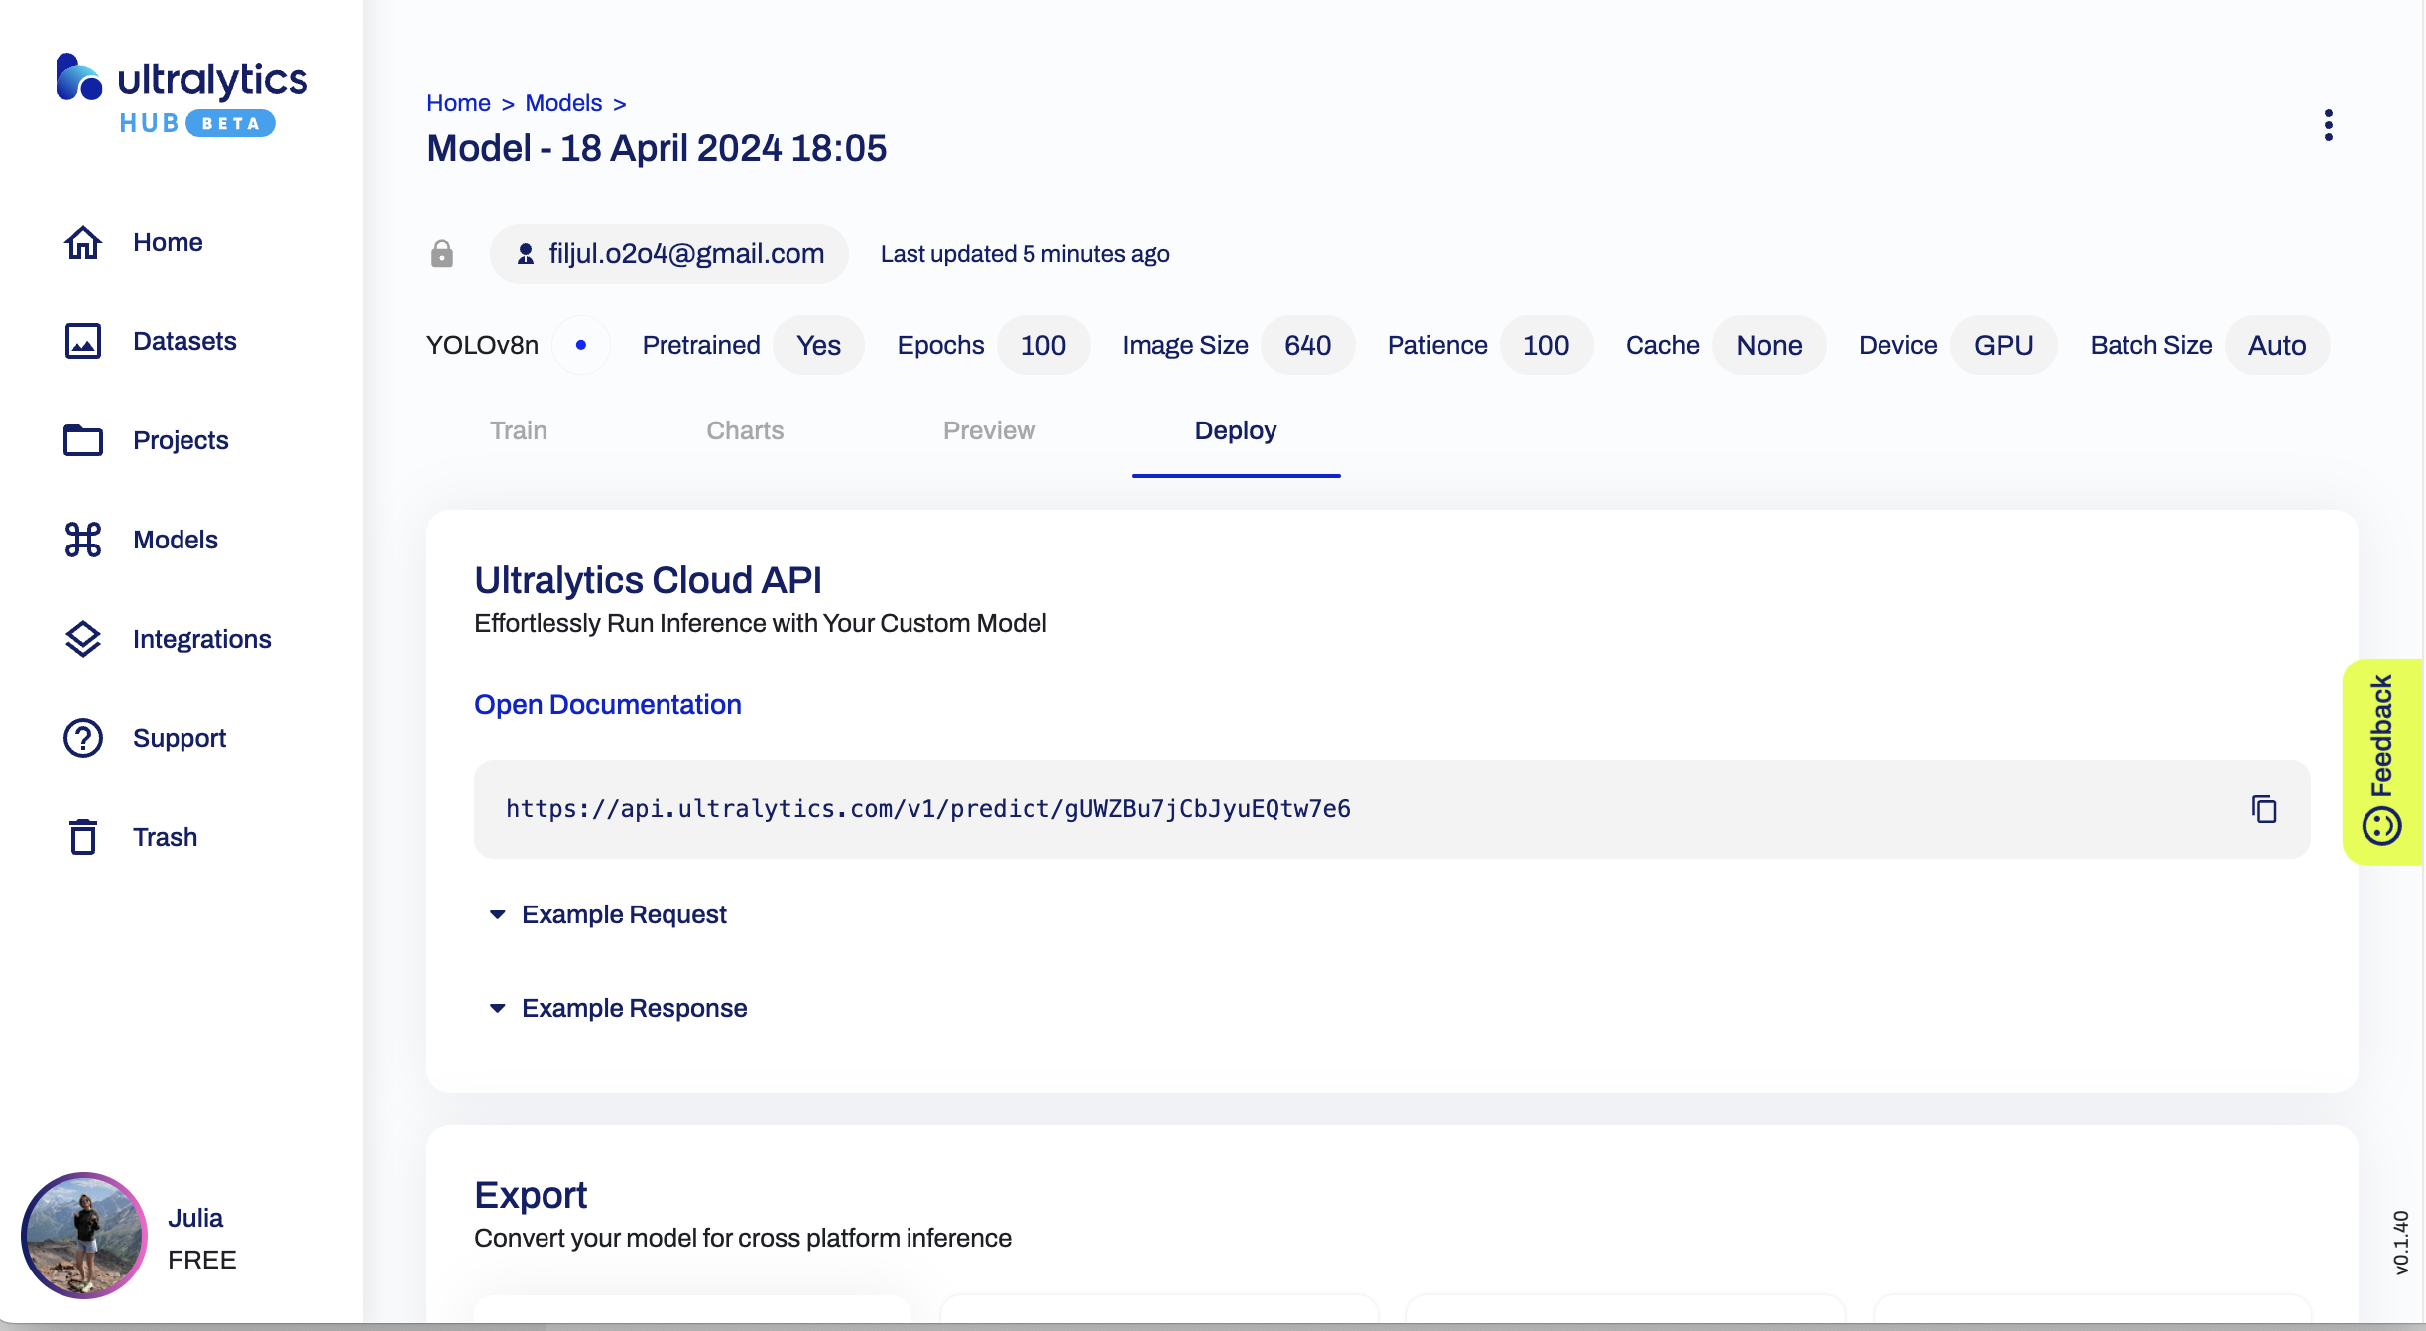
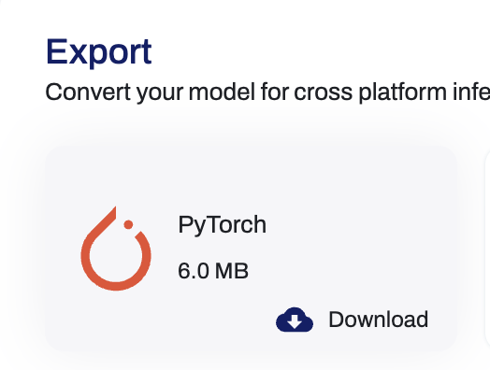
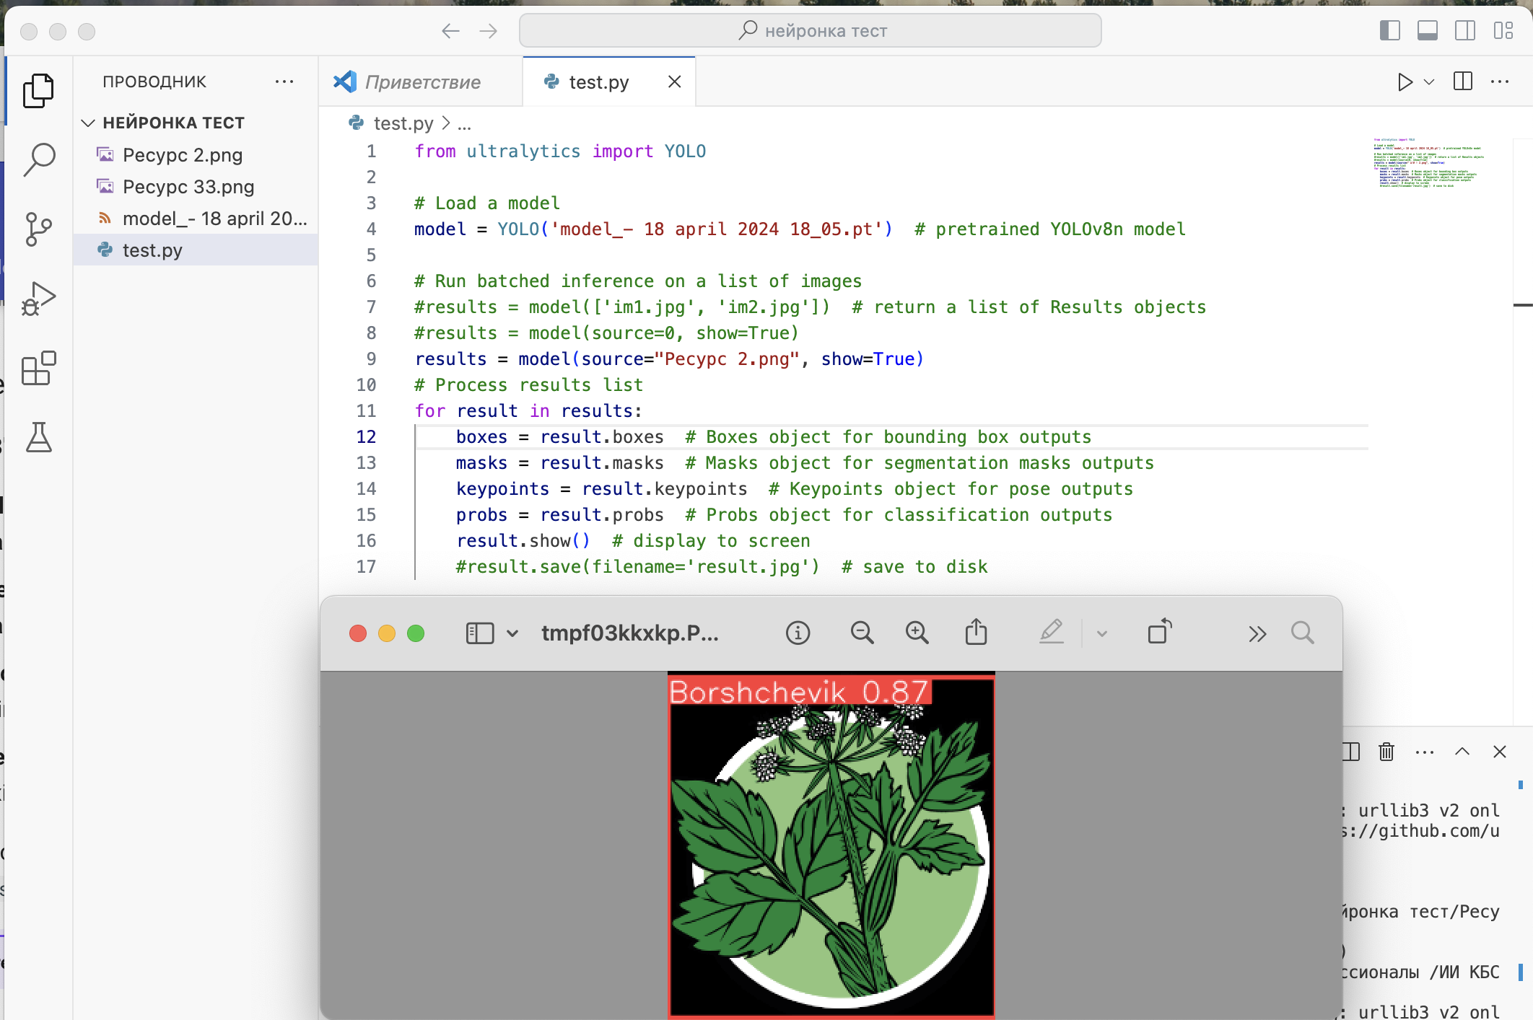
Выбор обученной модели
YOLOv8
Экспорт модели
Выгрузка обученной модели
1
2
Py Torch
После завершения скачивания модели необходимо установить пакеты ultralytics
Установка на ПК
Написание программы
3
pip install ultralytics
https://docs.ultralytics.com/quickstart/#install-ultralytics
4
Пример кода
Результат
9

